Slide 1
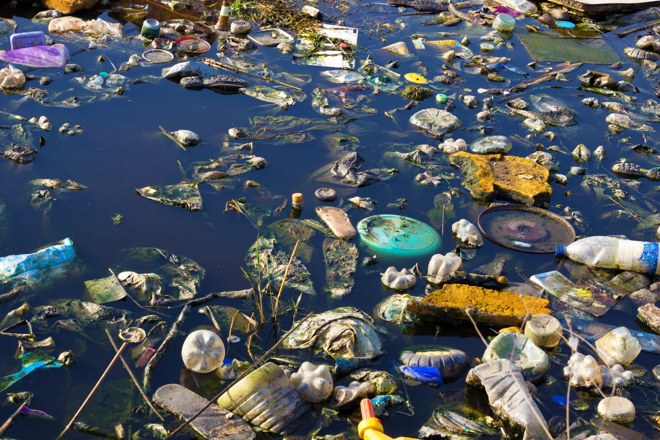
Подводный уборщик
Данный проект нацелен на ликвидацию одной из глобальных проблем современности- загрязнения водной среды. Его задачей является обнаружение мусора и отвозка его на базу.

Slide 2
Устройство робота
Робот сделан из смеси программной платформы Arduino и силовой установки, собранной из Lego Technic, а так же лебедки с магнитом на сервоприводе.
Поле для действий робота собрано из ПВХ труб, Lego, термопластика и монтажной пены

Slide 3
Работа программы
После активации переменных и объявления портов, программа включает мотор движения, который начинает перемещать робота к месту расположения обломка, который он должен поднять. В это время работает ультразвуковой датчик, который определяет расстояние от рамы робота до земли, и ждет, когда это значение станет меньше заданного. Если значение становится меньше 6 см, включается вторая часть программы. В ней робот немного отъезжает назад, отматывает лебедку и проезжает вперед, чтобы магнит зацепил груз. Затем лебедка сматывается, и груз прижимается к раме. Последним пунктом робот возвращается к себе на базу. Для того, чтобы робот приехал точно туда же, откуда отпрвавился, перед запуском мотора был запущен таймер, определяющий, сколько времени робот ехал до груза.

